Slide 1

01
课程介绍与
编码 Agent 基础
AI 人机协作课程 · 第一周
从代码补全到可执行
开发任务的 Agent
Notes:
讲稿：
本节课是整门课程的先导课。先说明今天不追求掌握某一个具体产品的按钮，而是建立三个基本判断：什么是编码 Agent，它与自动补全及通用对话式 AI 有什么不同，以及人如何对 Agent 的结果负责。

Slide 2
WEEK 1
本周学习路线
01
02
03
04
05
课程与学习目标
AI 辅助编程的发展
编码 Agent 的基本结构
三种 AI 编程方式
工具形态与使用场景
Notes:
讲稿：
介绍本周顺序。前半部分从发展过程理解编码 Agent，中间比较不同工具形态，后半部分建立人机分工和任务完成标准。本周只建立整体认识，Prompt、需求分析、上下文、工具调用和测试会在后续周次详细学习。

Slide 3
01 课程导入
为什么要学习 AI 人机协作
自然语言降低了使用门槛，但没有消除工程上的不确定性。
任务描述
项目上下文
过程检查
结果验收
语言、输入、输出、限制
目录、规范、现有接口
文件变化、命令和测试
行为正确、范围可控、风险可接受
高质量协作来自明确任务和可检查的证据
Notes:
讲稿：
强调‘会用自然语言’和‘能稳定完成开发任务’之间有差距。真实项目中，Agent 需要知道目标、项目结构、代码规范、验证方式和权限范围。后续课程会把这四类能力分别展开。

Slide 4
01 课程导入
同一个任务，描述方式决定可执行性
信息不足
可执行的描述
完成一个考勤管理程序。
使用 Python 完成考勤管理小程序
编写 UI 界面
按 input-samples 读取表格
按 output-samples 输出表格
打包为 exe，完成后实际测试
缺少语言、界面、数据格式和验收标准
Notes:
讲稿：
先请学习者观察左右两条要求的差异。右侧版本不是因为更长就更好，而是补齐了会影响实现的关键信息：语言、界面、输入、输出、交付形式和测试要求。这里只用例子说明差异，第二周再系统学习 Prompt 设计。

Slide 5
01 课程导入
可执行任务说明的关键信息
语言与环境
数据输入
预期输出
Python、GUI、运行平台
来源、文件格式和样例
内容、格式和保存位置
修改范围
交付形式
验证要求
允许改动的文件与接口
源代码、可执行文件或说明
需要运行的检查与测试
信息项目不需要机械齐全，只保留会改变执行结果的内容
Notes:
讲稿：
把上一页的对比拆成六类信息。教学时强调，这是检查清单，不是固定模板。例如修改一个明确的拼写错误，无需写六个标题；但如果任务涉及表格输入、图形界面和打包，就应把会影响结果的信息说清楚。第二周会系统展开 Prompt 结构。

Slide 6
02 发展脉络
AI 辅助编程的发展
01
02
03
04
代码补全
对话式助手
多文件编辑
编码 Agent
预测下一行或代码片段
解释、生成、分析报错
读取项目并同步修改
搜索、编辑、运行和迭代
开发者仍然负责目标、范围和最终验收
Notes:
讲稿：
按四个阶段讲解。代码补全主要围绕当前光标位置；对话式助手让用户能用自然语言讨论代码；集成到编辑器后，模型能同时处理多个文件；当系统再获得搜索、文件编辑、终端和测试工具，就能围绕一个任务连续执行多步。

Slide 7
02 发展脉络
从局部建议到项目修改
局部建议
项目修改
主要上下文
当前文件和光标附近代码
主要上下文
多个项目文件与现有调用关系
开发者决定每一处修改
工具可同步生成多文件修改
变化的不只是输出长度，还包括可见范围和对项目状态的影响
Notes:
讲稿：
这一页专门说明从代码补全到多文件编辑的变化。左侧工具只需要提供当前输入位置的建议，用户逐处接受或拒绝。右侧工具需要理解多个文件之间的关系，并可同时修改实现和测试。可见范围越大，用户越需要清楚设置任务范围。

Slide 8
02 发展脉络
编码 Agent 的连续执行
01
02
03
04
接收任务
检查项目
修改与运行
根据结果调整
识别目标与约束
定位相关文件
产生文件变化和工具结果
失败时继续定位与修正
每一步都会生成新上下文，影响下一步判断
Notes:
讲稿：
将讲义中的典型过程分成四步。关键不在于步骤名称，而在于上一步的实际结果会进入下一步。例如搜索结果决定读哪个文件，测试失败信息决定修改哪段代码。这是编码 Agent 与一次性代码生成的重要区别。

Slide 9
03 基本概念
编码 Agent 的基本结构
编码 Agent = 模型 + 上下文 + 工具 + 工作循环
模型
上下文
工具
工作循环
理解任务
生成方案
用户要求
项目与工具结果
搜索、读取
编辑和运行
根据新结果
继续调整
Notes:
讲稿：
给出本课程使用的定义：编码 Agent 是面向软件开发任务的 AI Agent。它以大语言模型为基础，通过上下文和工具与真实项目交互。四个组成部分缺一不可：只有模型会变成纯文本生成；没有循环则难以根据执行结果继续修正。

Slide 10

03 基本概念
四个组成部分各自解决什么
模型
怎样理解任务并生成下一步方案
上下文
当前判断可以使用哪些信息
工具
怎样读取或改变真实项目状态
工作循环
怎样利用新结果继续执行或停止
编码 Agent 的能力来自系统组合，不能只看模型名称
Notes:
讲稿：
在上一页公式的基础上，逐项解释它们解决的问题。模型负责生成判断，上下文决定这个判断能看到什么，工具让系统真正读取或改变项目，工作循环负责把新结果送回模型继续判断。因此，评估一个编码 Agent 时不应只看它使用什么模型。

Slide 11
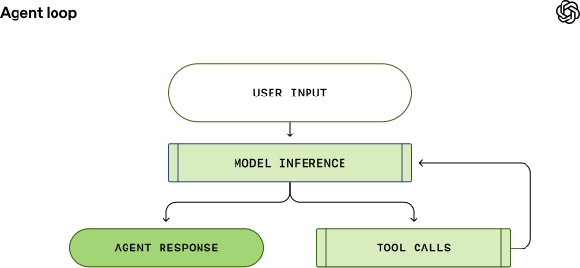
03 基本概念
Codex 的 Agent 工作循环
模型提出工具调用，Agent 执行后把结果交回模型，直到得到最终回答或需要用户补充信息。
Notes:
讲稿：
按图从用户输入开始讲解。模型推理后可能直接回答，也可能请求调用工具。Agent 执行搜索、读取、编辑或命令后，将工具结果加入新的上下文，再请求模型判断下一步。这张图解释的是 Codex 的具体循环，其他产品的工具和终止条件要以各自官方说明为准。
资料与图片来源（访问日期：2026-09-20）：
OpenAI, Unrolling the Codex agent loop: https://openai.com/index/unrolling-the-codex-agent-loop/

Slide 12
03 基本概念
工具结果如何改变下一步
01
搜索找到两处 Stack
继续阅读调用位置，确认目标实现
02
测试报告 IndexError 不符合约定
检查现有异常类型和测试期望
03
修复后相关测试通过
查看差异，检查是否存在无关修改
工具调用的价值在于获得真实证据，而不是单纯增加操作步骤
Notes:
讲稿：
用三个具体结果说明循环如何工作。搜索结果可能暴露多个候选实现，所以下一步不应立即修改；测试错误会指向项目的具体约定；即使测试通过，仍要检查代码差异和修改范围。因此，Agent 的下一步应基于新证据，而不是基于原先的猜测。

Slide 13
03 基本概念
编码 Agent 可以执行的工作
搜索并阅读项目文件
空栈错误修复
修改一个或多个文件
任务：修复 Stack.pop() 在空栈时出现的错误，并补充测试。
运行程序、构建命令和测试
定位实现
阅读异常处理
找到测试文件
修改实现与测试
运行测试并修正
查看差异并汇报验证结果
具体能力取决于当前产品、使用界面和授权范围
Notes:
讲稿：
用空栈例子区分‘给出一段建议’和‘完成一个可检查的项目任务’。Agent 应先定位实现与测试，然后按项目已有风格修改，并实际运行验证。同时强调不同产品的能力不完全相同，不能把某一个产品的权限和工具当成所有 Agent 的共同特性。

Slide 14
03 基本概念
空栈修复任务的可检查产物
实现文件
pop() 的实际修改
测试文件
新增的空栈用例与期望结果
运行记录
测试命令、运行结果和失败信息
文件差异
最终改动与任务范围的对照
这些产物可以被人阅读、复现和重新验证
Notes:
讲稿：
这一页把‘Agent 完成了修复’拆成四类可检查产物。实现文件说明代码改了什么，测试文件说明空栈行为如何被固定下来，运行记录说明检查是否真正执行，文件差异用于发现超出范围的修改。这些产物比一句‘已完成’更有价值。

Slide 15
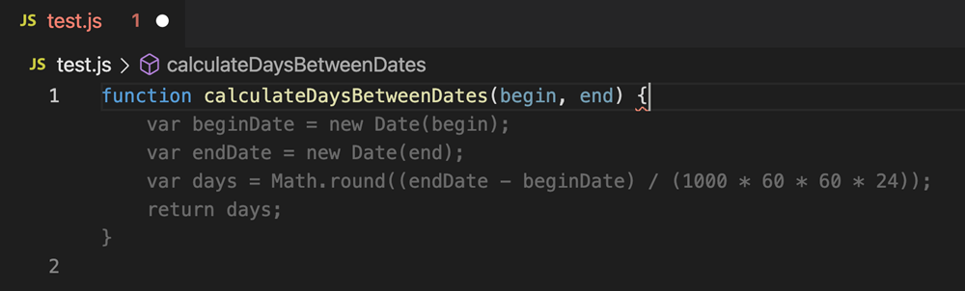
04 三种 AI 编程方式
IDE 自动补全
关注当前输入位置，预测下一行或一小段代码
适合：补全变量、函数调用和小段逻辑
Notes:
讲稿：
图中灰色代码是 GitHub Copilot 在 VS Code 中给出的行内建议。用户接受后才会写入编辑器。自动补全强调当前文件和光标附近的上下文，主要减少重复输入，整体工作仍由开发者控制。
资料与图片来源（访问日期：2026-09-20）：
Visual Studio Code, Inline suggestions from GitHub Copilot: https://code.visualstudio.com/docs/editing/ai-powered-suggestions

Slide 16
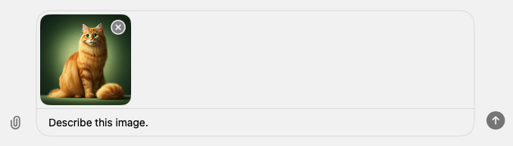
04 三种 AI 编程方式
通用对话式 AI
根据用户消息、代码和附件生成解释、方案或代码回答
适合：概念解释、方案讨论和独立代码示例
它能看到什么，要根据具体产品和当前会话确认
Notes:
讲稿：
说明通用对话式 AI 的优势是讨论和解释。如果用户只粘贴一个函数，模型无法由此确认整个项目的目录、配置和调用关系。部分对话产品可以连接文件或仓库，但可见范围必须按产品和当前会话确认。
资料与图片来源（访问日期：2026-09-20）：
OpenAI Help Center, ChatGPT macOS app - Screenshot Tool: https://help.openai.com/en/articles/9295245

Slide 17
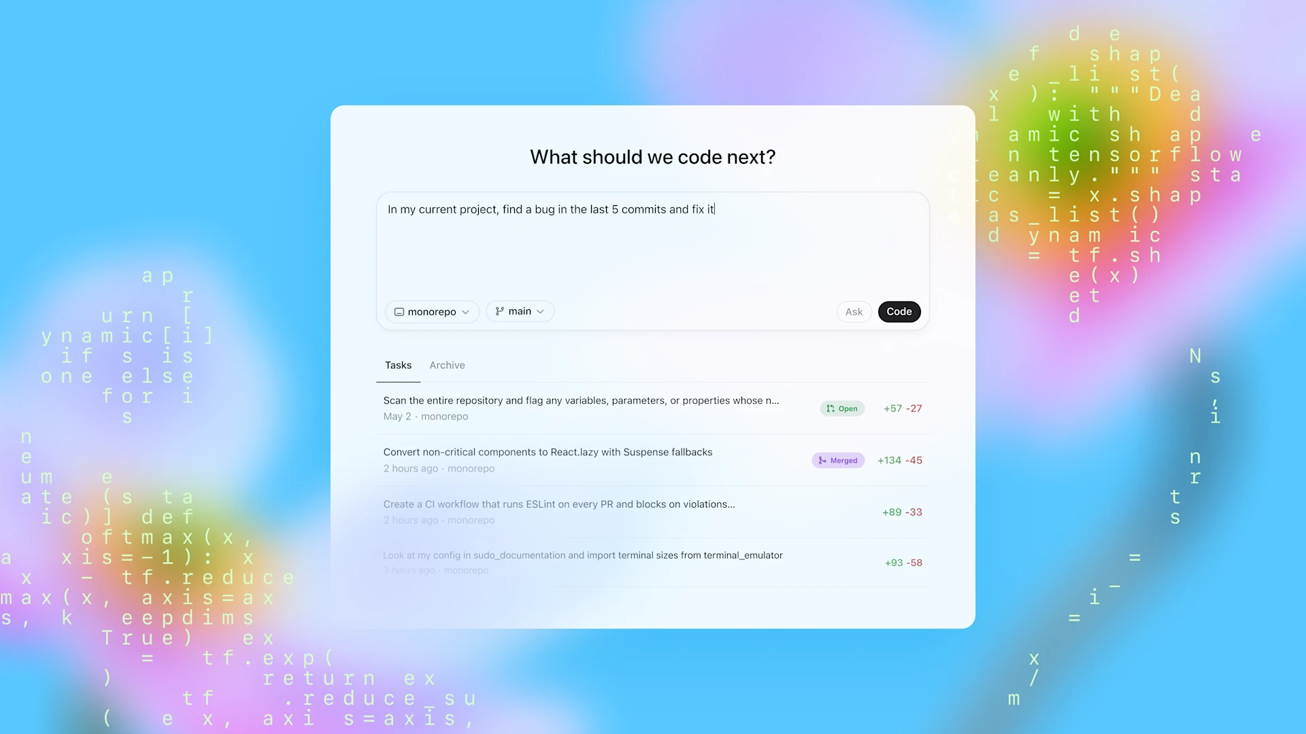
04 三种 AI 编程方式
编码 Agent
面向真实项目任务，可在授权范围内搜索项目、修改文件并运行工具
Notes:
讲稿：
图中展示的是 Codex 云端任务形态：用户选择仓库和分支后提交任务，再查看任务进展和修改。这一形态与本地 CLI、IDE 扩展不同。教学中要求学习者不只看最终回答，还要检查实际文件变化和执行证据。
资料与图片来源（访问日期：2026-09-20）：
OpenAI, Introducing Codex: https://openai.com/index/introducing-codex/

Slide 18
04 三种 AI 编程方式
三种 AI 编程方式的区别
形态
主要输入
主要输出
典型任务
IDE 自动补全
当前文件与光标附近代码
下一行或代码片段
补全循环、条件和函数调用
通用对话式 AI
用户消息、代码和附件
文字说明或代码回答
解释概念、分析错误、生成示例
编码 Agent
开发任务、项目上下文和工具结果
项目修改、测试结果和工作说明
修复缺陷、增加功能、修改多个文件
三种方式可以配合使用，关键是匹配任务和权限
Notes:
讲稿：
逐列读表。不要把三种方式理解成简单的能力排名。写代码时可以用自动补全，学习或讨论时可以用对话式 AI，处理真实项目任务时再使用编码 Agent。选择时要同时看任务范围、环境和可授予的权限。

Slide 19
04 三种 AI 编程方式
三种方式的可见上下文
IDE 自动补全
通用对话式 AI
编码 Agent
当前文件
光标附近代码
消息、粘贴的代码
用户附加的文件
授权的工作区
项目文件和工具结果
不能仅凭局部代码确认整个项目行为
具体范围取决于产品和当前会话
可见范围不等于已经理解正确
使用前要确认当前界面真正能读取哪些内容
Notes:
讲稿：
比较三种方式时，重点观察它们实际能看到什么。自动补全主要依靠当前代码，对话式 AI 主要依靠会话中的消息与附件，编码 Agent 可以读取授权工作区和工具返回结果。但即使文件对 Agent 可见，也不代表它已经读取并正确理解。

Slide 20
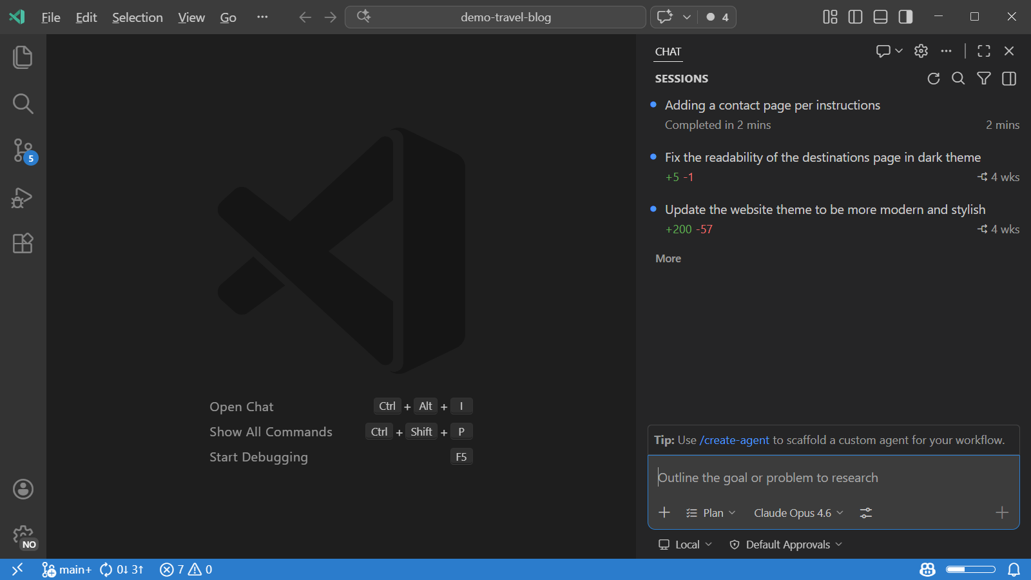
05 主流形态
AI IDE 与编辑器内嵌 Agent
特点
会话与代码同窗口
可直接审查代码差异
结合编辑器、调试和测试
适合在编辑代码的同时提出修改并立即查看结果
Notes:
讲稿：
这张图以 VS Code Chat View 为例。它将 Agent 会话放在主编辑窗口内，用户可以同时检查文件修改、终端活动、调试和测试。但不同 AI IDE 或插件的面板位置、权限控件和审查方式不同。
资料与图片来源（访问日期：2026-09-20）：
Visual Studio Code, Use the Chat view: https://code.visualstudio.com/docs/agents/run/chat-view

Slide 21
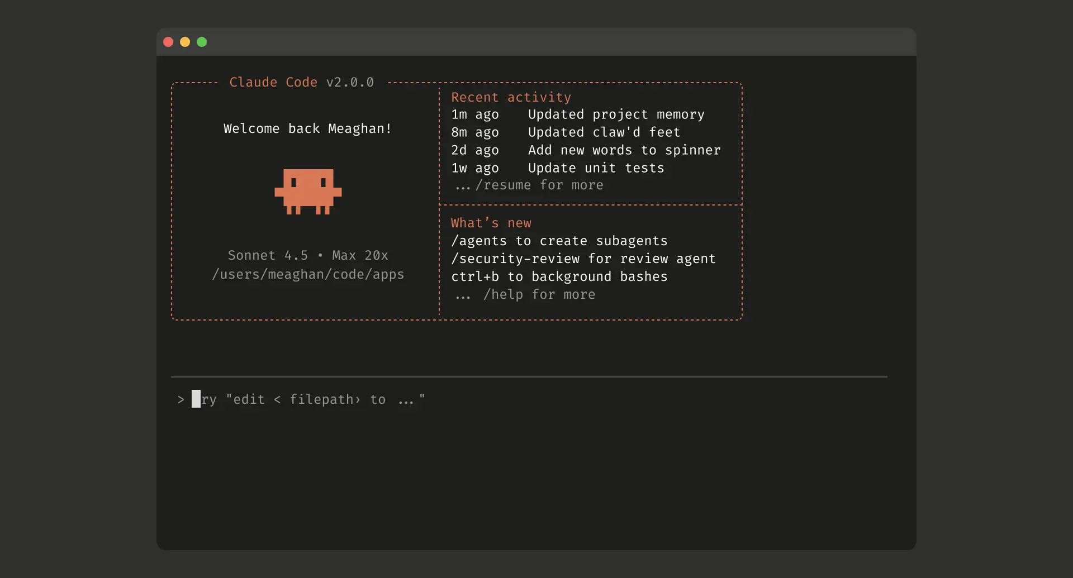
05 主流形态
CLI Agent
在终端中运行，直接结合当前项目目录搜索文件、编辑代码和执行命令
Notes:
讲稿：
CLI 是命令行界面。CLI Agent 适合熟悉终端的用户，它能直接在当前项目目录中搜索、运行构建和测试，同时用户可以审查终端操作。图中是 Claude Code 的终端界面；Codex CLI 等其他产品的命令、状态区和审批提示会不同。
资料与图片来源（访问日期：2026-09-20）：
Anthropic, Enabling Claude Code to work more autonomously: https://www.anthropic.com/news/enabling-claude-code-to-work-more-autonomously

Slide 22
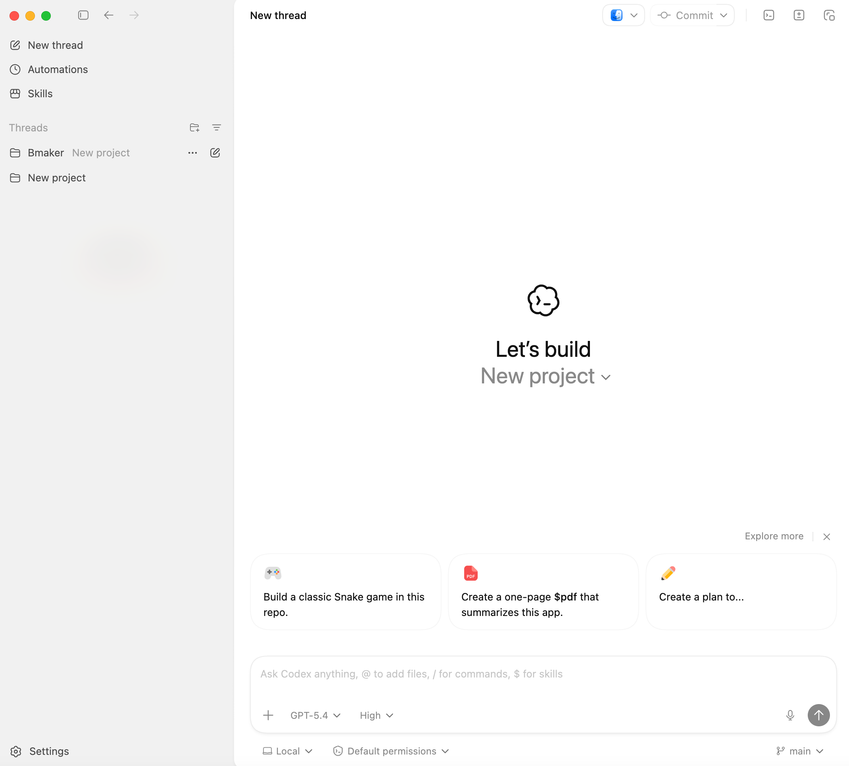
05 主流形态
本地独立客户端 Agent
在独立窗口中集中管理本地项目与任务线程
选择本机项目目录
管理多个任务线程
查看执行过程与文件差异
核对测试结果和交付说明
Notes:
讲稿：
独立客户端不要求用户一直留在编辑器或终端中。用户选择项目目录后，可以在客户端中管理任务线程、查看执行过程，并审查文件差异和测试结果。图片仅展示 Codex 桌面端入口，其他客户端的布局、会话隔离和权限设置不同。
资料与图片来源（访问日期：2026-09-20）：
Wikimedia Commons, Codex page.png (CC BY-SA 4.0): https://commons.wikimedia.org/wiki/File:Codex_page.png
OpenAI, Introducing the Codex app: https://openai.com/index/introducing-the-codex-app/

Slide 23
05 主流形态
根据任务选择工具形态
即时建议
编写代码时补全局部逻辑
IDE 自动补全
编辑器协作
阅读项目、提出修改并审查差异
AI IDE / 内嵌 Agent
终端工作流
直接运行搜索、构建和测试命令
CLI Agent
多任务管理
在独立窗口管理本地项目和任务线程
本地独立客户端
不只看产品名称，还要确认运行环境、可见上下文和权限
Notes:
讲稿：
用场景而不是产品热度来选择工具。同一个产品可能同时有 IDE、CLI、桌面和云端形态，而这些形态的可见上下文、执行位置和权限边界可能不同。学习者应先判断任务需要什么，再选择合适的界面。

Slide 24
05 主流形态
选择工具时的四个检查项
01
任务
需要局部建议，还是处理完整项目任务
02
运行环境
工具在本地、隔离工作区还是云端执行
03
可见上下文
当前界面能读取哪些文件、仓库和工具结果
04
权限与审查
它能否改文件或运行命令，用户在哪里审查
同一产品在不同界面中也可能有不同能力和权限
Notes:
讲稿：
将工具选择转化为四个可操作的检查问题。第一个问题是任务大小，第二个问题是代码和命令在哪里运行，第三个问题是 Agent 真正能看到什么，第四个问题是它能改变什么以及用户如何审查。不同界面使用同一个产品名称时，仍要重新确认这四项。

Slide 25
06 协作与验收
人与编码 Agent 的分工
人的主要职责
Agent 擅长的工作
确定目标与需求
搜索和整理项目文件
设置任务范围和权限
生成代码和重复性内容
作出关键设计选择
按已有模式修改多文件
审查修改和风险
运行测试并整理结果
验收结果并承担责任
根据明确反馈继续修正
Agent 负责执行与整理，人负责目标、判断和最终责任
Notes:
讲稿：
用‘领导和下属’的类比讲解，但要说明 Agent 不是可以独立承担责任的人。人需要告诉它做什么、允许做到哪里，并检查它的实际修改。Agent 适合执行搜索、生成、批量修改和运行测试等工作。

Slide 26

06 协作与验收
人在 Agent 任务中的四个检查点
1
开始前
确认目标、范围和可用权限
2
执行中
观察 Agent 读取了什么，实际执行了什么
3
结果后
核对文件差异、测试记录和未验证项
4
验收时
判断行为是否满足需求，风险是否可接受
人的检查不只发生在最后，而是贯穿任务全过程
Notes:
讲稿：
把人的职责放到时间顺序中。开始前，人决定目标和权限；执行中，人观察 Agent 的读取范围和工具操作；结果返回后，人查看差异和运行记录；最终验收时，人判断结果是否满足真实需求。只在最后看一句汇报，会丢失对过程和权限的控制。

Slide 27
06 协作与验收
怎样判断任务是否完成
任务完成 = 修改结果 + 运行证据 + 人工审查
修改结果
运行证据
人工审查
实际改了哪些文件
行为是否符合任务
运行了哪些命令与测试
结果是否通过
范围是否可控
是否存在未验证或无关修改
‘已经修复’的文字声明不是证据
Notes:
讲稿：
强调代码生成不等于任务完成。当 Agent 说‘已经修复’时，用户仍要核对修改了哪些文件、是否超出范围、是否运行相关测试、测试是否通过，以及是否存在未验证内容。后续周次会分别学习测试、Git、diff 和代码审查。

Slide 28
06 协作与验收
三类完成证据分别回答什么
修改结果
运行证据
人工审查
改了什么？
如何证明它能工作？
结果是否可以接受？
文件、接口和行为是否符合任务
命令是否执行，测试是否通过
范围、风险和未验证内容是否清楚
三类证据缺一项，完成结论就可能不充分
Notes:
讲稿：
与上一页的公式配合使用。修改结果回答‘改了什么’，运行证据回答‘怎样证明可以工作’，人工审查回答‘这个结果是否可以接受’。例如测试通过不能排除无关修改，代码差异看起来正确也不能证明程序已经运行。三类证据互相补充。

Slide 29
07 课程框架
课程目标
01
用清楚的 Prompt 描述开发任务
02
分析需求并拆分复杂任务
03
为 Agent 提供必要的项目上下文
04
使用 Agent 阅读和修改代码项目
05
观察 Agent 的工具调用和执行过程
06
用测试和 Git 检查修改
07
识别幻觉、误改和隐私等风险
08
理解 MCP、Skill 和多 Agent 协作
Notes:
讲稿：
课程目标按从输入到验收的工作流来理解。先会表达任务，再会分析需求和组织上下文；之后学习阅读项目、观察工具执行，并用测试与 Git 检查修改；最后进入风险、MCP、Skill 和多 Agent 协作。

Slide 30
07 课程框架
十二周课程安排
01
课程介绍与编码 Agent 基础
02
提示词工程
03
需求分析与任务拆解
04
上下文工程与 AGENTS.md
05
代码阅读与项目理解
06
Agent 工作流
07
工具调用
08
测试驱动的 Agent 开发
09
代码审查、Git 与质量控制
10
风险与边界
11
MCP 与 Skill
12
多 Agent 协作与代码重构
本周只建立全局框架，不提前展开后续周次的完整方法
Notes:
讲稿：
快速介绍十二周的递进关系，不展开后续主题的完整知识。学习路径从任务表达开始，然后是需求、上下文、项目阅读和工作流；中后段通过工具、测试、Git 和审查建立验证能力，再进入风险边界和扩展机制。

Slide 31
07 课程框架
课程学习主线
1
2
3
4
5
表达任务
提供上下文
规划与执行
使用工具验证
审查结果与风险
这是一个可循环的工作过程：审查发现问题后，重新补充任务或上下文
Notes:
讲稿：
这条主线将十二周内容串起来。先表达任务，然后提供项目所需的上下文，再让 Agent 规划和执行。执行结果需通过工具验证，并由人审查差异、风险和未验证项。如果发现偏差，工作流会回到前面补充任务或上下文。

Slide 32

07 课程框架
课程项目：数据结构代码库
栈、队列和链表具有清楚的接口与边界条件，适合观察 Agent 的完整工作过程。
读取
理解目录、接口和现有实现
修改
修复错误或补全明确功能
测试
覆盖正常行为和边界情况
审查
检查范围、差异和运行证据
后续各周使用同一类项目场景，逐步增加协作难度
Notes:
讲稿：
介绍课程项目的选择理由。数据结构项目不是为了把课程变成数据结构教材，而是因为栈、队列和链表的接口与边界条件清楚，便于观察 Agent 怎样读取项目、修改代码、补充测试并交付证据。

Slide 33
本章要点
编码 Agent = 模型 + 上下文 + 工具 + 工作循环
任务完成 = 修改结果 + 运行证据 + 人工审查
工具形态可以不同，人始终负责目标、授权、审查和最终验收。
Notes:
讲稿：
用两个公式回顾本周。第一个公式说明编码 Agent 为什么不只是一个会生成代码的模型；第二个公式说明为什么不能只凭 Agent 的最终回答判断任务完成。结束时再强调，不同工具的界面和能力会变，但人对目标、授权、审查和结果承担责任这一点不变。

